Slide 1
4.3 探索三角形全等的条件
第1课时 边边边（sss）

Slide 2
找一找
如图，
A
D
B
C
E
F
已知：ΔABC≌ΔDEF.
试找出图中相等的边和角.

Slide 3
想一想
要画一个三角形与小明画的三角形全等，需要几个与边或角的大小有关的条件呢？

Slide 4
做一做
1. 只给一个条件(一条边或一个角)画三角形时，大家画出的三角形一定全等吗？

Slide 5
一个条件
不能保证所画的三角形全等
有一条边对应相等的三角形
不一定全等
有一个角对应相等的三角形
不一定全等

Slide 6
做一做
2. 给出两个条件画三角形时，有几种可能的情况？每种情况下作出的三角形一定全等吗？分别按照下面的条件做一做。
(1) 三角形的一个内角为30°，一条边为3cm；

Slide 7
两个条件
（1) 三角形的一个角为30°,一条边为3cm；
不一定全等
30º
3cm

Slide 8
做一做
2. 给出两个条件画三角形时，有几种可能的情况？每种情况下作出的三角形一定全等吗？分别按照下面的条件做一做。
(2) 三角形的两个内角分别为30°和 50°；

Slide 9
两个条件
(2)三角形的两个角分别是：30°，50°；
不一定全等
30º
50º
50º

Slide 10
做一做
2. 给出两个条件画三角形时，有几种可能的情况？每种情况下作出的三角形一定全等吗？分别按照下面的条件做一做。
(3) 三角形的两条边分别为4cm，6cm.

Slide 11
两个条件
也不能保证三角形全等.
(3)三角形的两条边分别是：4cm，6cm.
不一定全等
4cm
4cm
6cm
4cm

Slide 12
做一做
1. 只给一个条件(一条边或一个角)画三角形时，大家画出的三角形一定全等吗？
不一定全等
2. 给出两个条件画三角形时，有几种可能的情况？每种情况下作出的三角形一定全等吗？分别按照下面的条件做一做。
不一定全等
(1) 三角形的一个内角为30°，一条边为3cm；
(2) 三角形的两个内角分别为30°和 50°；
(3) 三角形的两条边分别为4cm，6cm.

Slide 13
议一议
如果给出三个条件画三角形，你能说出有哪几种可能的情况吗？
1.三个角
2.三条边
3.两边一角
4.两角一边

Slide 14
做一做
(1) 已知一个三角形的三个内角分别为40°，60°和80°，你能画出这个三角形吗？把你画的三角形与同伴画出的进行比较，它们一定全等吗？
三个内角对应相等的两个三角形不一定全等

Slide 15
做一做
(2) 已知一个三角形的三条边分别为4cm，5cm和7cm，你能画出这个三角形吗？把你画的三角形与同伴画出的进行比较，它们一定全等吗？
三边对应相等的两个三角形全等，简写为“边边边”或“SSS”。

Slide 16
数学表达式：
A
A’
B
C
B’
C’
在△ABC和△A'B'C'中
AB=A’B’
BC=B’C’
AC=A’C’
所以
ABC ≌ A'B'C'
（SSS）

Slide 17
典例讲解
例1 如图,有一个三角形钢架,AB=AC ,AD是连接点A与BC中点D的支架．求证：
（1）△ABD ≌△ACD ．（2） AD⊥BC
A
（1）解题思路：
先找现有条件
AB=AC
B
C
再找隐含条件
公共边AD
D
最后找准备条件
BD=CD
D是BC的中点

Slide 18
准备条件
证明：∵ D 是BC中点,
∴ BD =DC．
在△ABD 与△ACD 中,
指明范围
A
AB =AC (已知）
BD =CD （已证）
AD =AD （公共边）
摆齐根据
B
C
D
写出结论
∴ △ABD ≌ △ACD （ SSS ）．
(2)
由（1）得△ABD≌△ACD ,
∴ ∠BDA= ∠CDA（全等三角形对应角相等）
又∠BDA +∠CDA=180°
∴ ∠BDA =90°
即：AD⊥BC （垂直定义）

Slide 19
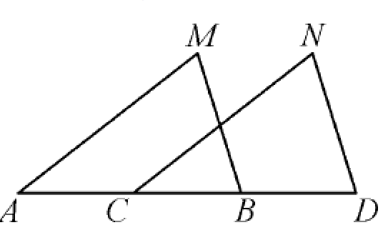
例2.如图所示,点A、B、C、D在同一直线上AC=BD,
AM=CN,BM=DN,判断AM与CN之间的位置关系以及BM
与DN之间的位置关系并说明理由.

Slide 20
动手做一做
准备几根硬纸条
（1）取出三根硬纸条钉成一个三角形，你能拉动其中两边，使这个三角形的形状发生变化吗？
（2）取出四根硬纸条钉成一个四边形，拉动其中两边，这个四边形的形状改变了吗？钉成 一个五边形，又会怎么样？
（3）上面的现象说明了什么？

Slide 21
三角形的框架，它的大小和形状是固定不变的，三角形的这个性质叫做三角形的稳定性。
你能举几个应用三角形稳定性的例子吗？

Slide 22
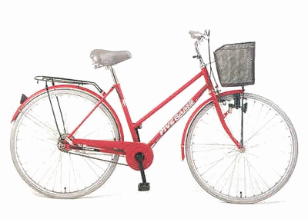
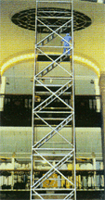

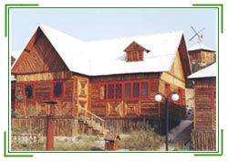
你能找到图中的三角形吗？
你能说出为什么这些地方是三角形吗?

Slide 23
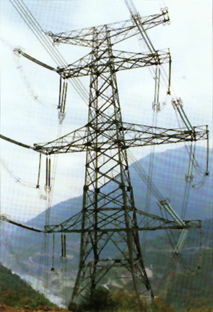
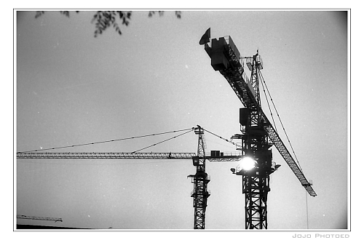
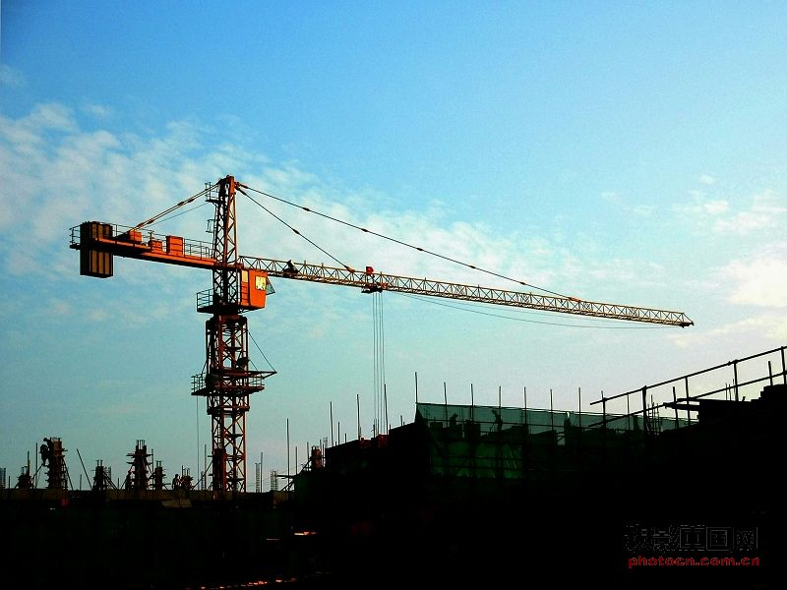

Slide 24
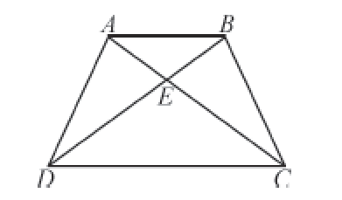
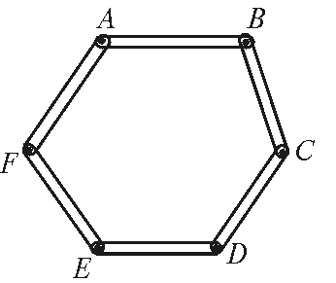
课堂小测：
1.如图,AD=BC,AC=BD,AC,BD交于点E,则图中可以用”SSS”判定全等的三角形共有( )
A.1对 B.2对 C. 3对 D.4对
2.一个六边形钢架ABCDEF.由6条钢管连接而成,为使这一钢架稳固,请你用三条钢管连接使它不能活动,你能找出几种方法?
3.回顾“做一个角等于已知角”的方法,并说说作法的依据.

Slide 25
这节课你学到了什么？
1. 三角形全等的条件：
三边对应相等的两个三角形全等
(“边边边”或“SSS”)
2. 三角形具有稳定性。

Slide 26
作业：
1. 必做题
一个四边形的门框，为使其牢固，请用木条加固，你能找出几种方法？最少用几根木条？
2.选做题
（1）网上查找一些有关三角形稳定性的例子；
（2）你能否利用本节课的探索方法，找出其它可以使三角形全等的条件。

